Slide 1
আজকের মাল্টিমিডিয়া ক্লাসে স্বাগতম

Slide 2
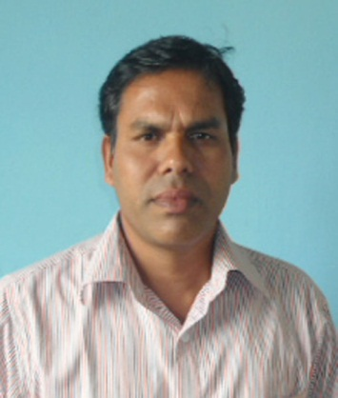
পরিচিতি
মাসুদুর রহমান
সহকারী শিক্ষক (আইসিটি)
চোরকোল মাধ্যমিক বিদ্যালয়
ঝিনাইদহ সদর।
মোবাইল: ০১৮২২৮০৪০৫৭
ইমেইল:
masudurrahman57@gmail.com
শ্রেণি: চতুর্থ
বিষয়: বিজ্ঞান
অধ্যায়: ৩
পাঠ: ৩
সময়: ৫০ মিনিট
তারিখ: ০০/১১/১৯

Slide 3
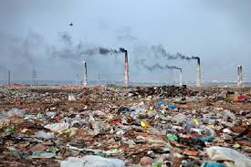
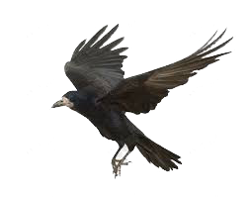
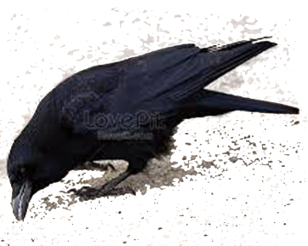
ময়লা আবর্জনা ও ইটের ভাটার কারণে পরিবেশ দূষিত হচ্ছে
বলতো ছবিতে কী কী দেখতে পাচ্ছি?

Slide 4
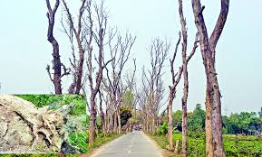
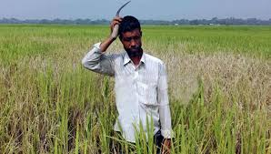
ছবিতে কী কী দেখতে পাচ্ছি?
বলতে পার এগুলো কেন হচ্ছে?
হ্যাঁ, মাটি দূষণের কারণে
গাছপালা মারা যাচ্ছে
ফসল নষ্ট হচ্ছে

Slide 5
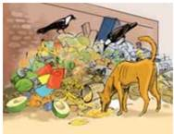
আজকের পাঠের বিষয়
মাটি দূষণ

Slide 6
শিখনফল
এই পাঠ শেষে শিক্ষার্থীরা—
১. মাটি দূষণের কারণসমূহ উল্লেখ করতে পারবে;
২. মাটি দূষণের প্রভাব আলোচনা করতে পারবে;
৩. মাটি দূষণ প্রতিরোধের উপায় চিহ্নিত করতে পারবে।

Slide 7
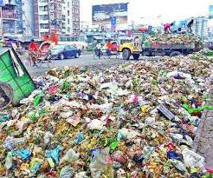
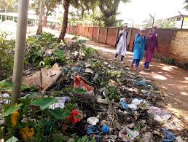
নিচের ছবিতে কী কী দেখতে পাচ্ছি?
এগুলো মাটি দূষণের কারণ
যত্রতত্র আবর্জনা
চিপসের প্যাকেট, প্লাষ্টিক যেখানে সেখানে ফেলা

Slide 8
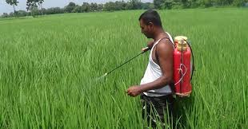
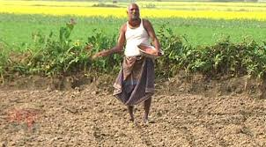
এগুলো মাটি দূষণের কারণ
ছবিতে কী কী দেখতে পাচ্ছি?
অতিরিক্ত কীটনাশক ব্যবহার
মাত্রাতিরিক্ত সার ব্যবহার

Slide 9
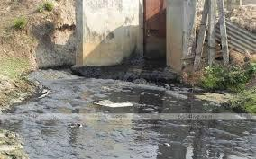
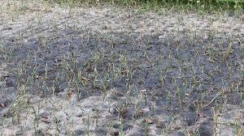
ছবিতে কী কী দেখতে পাচ্ছি?
এগুলো মাটি দূষণের কারণ।
কলকারখানার তৈলাক্ত ও ক্ষতিকর পদার্থ মাটিতে ফেলা

Slide 10
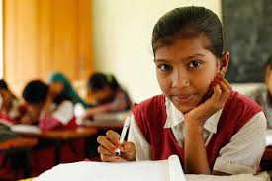
একক কাজ
মাটি দূষণের একটি করে কারণ বল।

Slide 11
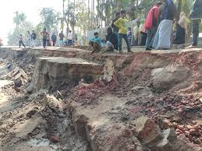
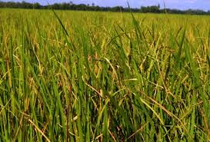
ছবিতে কী কী দেখতে পাচ্ছি?
এগুলো মাটি দূষণের কারণে হচ্ছে
আবাসন ধ্বসে পড়ছে
ফসলের উৎপাদন কমে যাচ্ছে

Slide 12
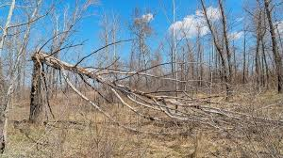
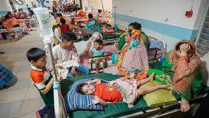
এগুলো মাটি দূষণের কারণে হয়ে থাকে।
ছবিতে কী কী দেখতে পাচ্ছি?
গাছপালা মারা যাচ্ছে
মানুষ অসুস্থ হয়ে পড়ছে

Slide 13
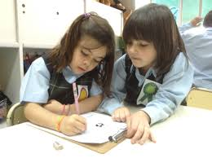
জোড়ায় কাজ
মাটি দূষণের তিনটি প্রভাব আলোচনা করে লিখ।

Slide 14
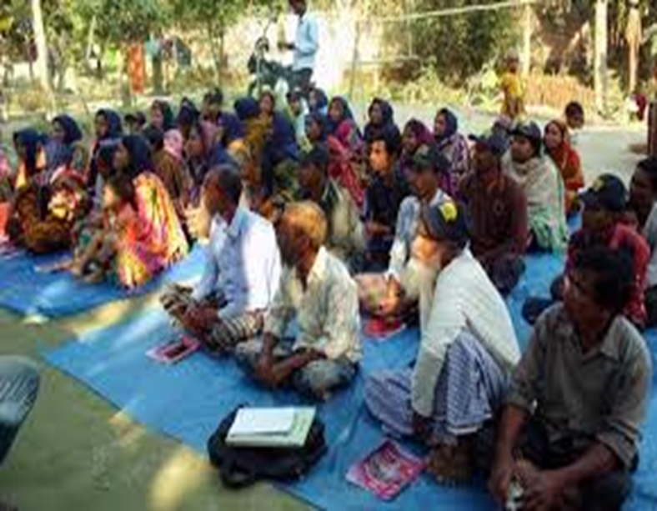
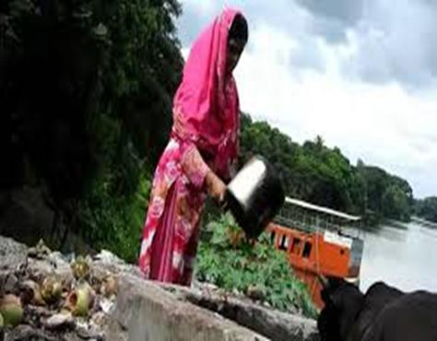
এভাবে মাটি দূষণ রোধ করা যায়
ছবিতে কী কী দেখছি?
সচেতনতা সৃষ্টি করা
আবর্জনা নির্দিষ্ট স্থানে ফেলা

Slide 15
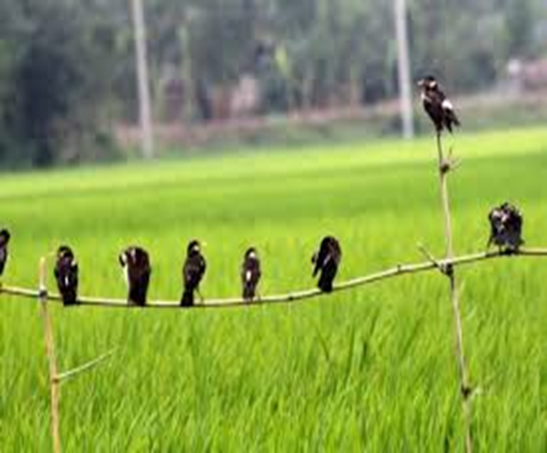
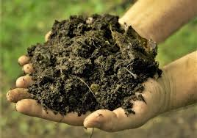
আমরা মাটি দূষণ রোধ করতে পারি
কীটনাশকের ব্যবহার কমিয়ে
জৈব সার ব্যবহার করে

Slide 16
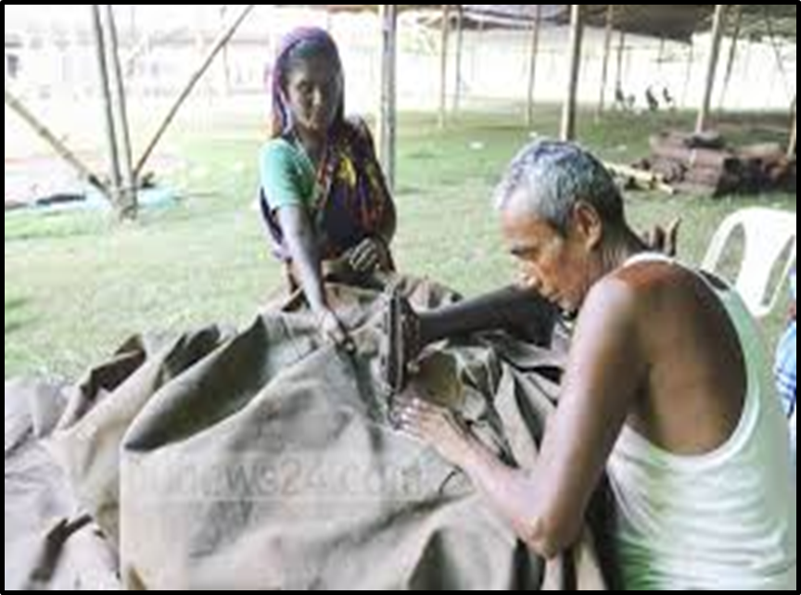
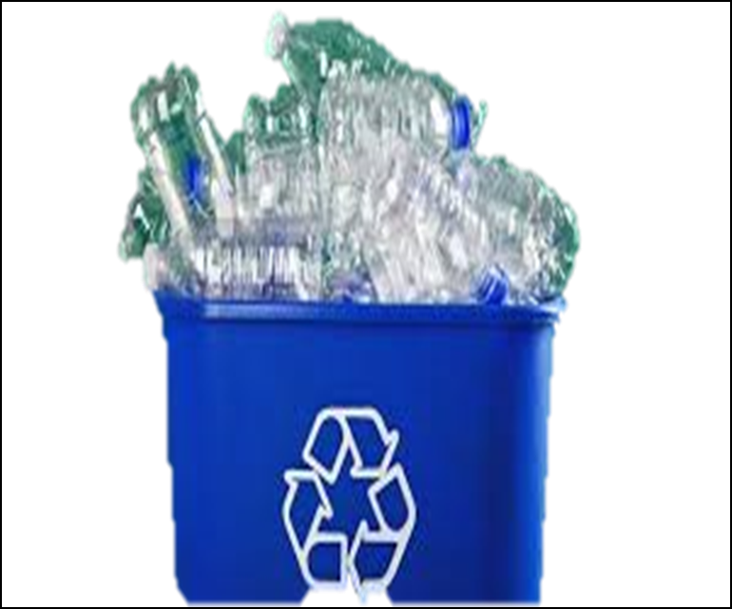
মাটি দূষণ রোধ করা যায়।
ছবিতে কী কী দেখতে পাচ্ছি?
জিনিস পত্রের পুনঃব্যবহার করে
রিসাইকেল করে

Slide 17
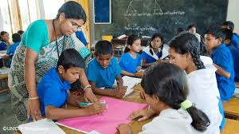
দলগত কাজ
সময়ঃ ১২ মিনিট।
আমরা কিভাবে মাটি দূষণ রোধ করতে পারি আলোচনা করে লিখ।

Slide 18
অনুশীলনী
মূল্যায়ণ
১) মাটি দূষণের কারণ কী ?
ক. যেখানে সেখানে আবর্জনা ফেলা
খ. আবর্জনা কুড়ানো
গ. কম্পোস্ট ব্যবহার করা
ঘ. রিসাইকেল করা
২) কীভাবে মাটির উর্বরতা বজায় রাখা যায় ?
ক. জমিতে একই ফসল চাষ
খ. জৈব সারের ব্যবহার
গ. কীটনাশক ছিটানো
গ. যত্রতত্র আবর্জনা ফেলা

Slide 19
বাম পাশের বাক্যংশের সাথে ডান পাশের বাক্যাংশ মিল কর
মাটি দূষণের কারণ
মাটি দূষণ রোধ
মাটির উর্বরতা
মাটি দূষণের ফলাফল
ফসল আবর্তন
প্রকৃতির ধ্বংস সাধন
যেখানে সেখানে আবর্জনা ফেলা
নির্দিষ্ট স্থানে আবর্জনা ফেলা

Slide 20
বাড়ির কাজ
আমাদের জীবনে মাটির পাঁচটি ব্যবহার লিখে আনবে।

Slide 21
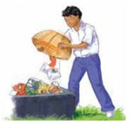
সবাইকে ধন্যবাদ

